Slide 1
Μεταφορικές αναπαραστάσεις των προσφύγων/ισσών σε φιλοπροσφυγικές πολιτικές γελοιογραφίες
Παρουσίαση της ερευνητικής εργασίας των Άννα Πιατά & Σταύρος Ασημακόπουλος
Εθνικό και Καποδιστριακό Πανεπιστήμιο Αθηνών/Πανεπιστήμιο του Νεσατέλ & Πανεπιστήμιο Μάλτας
Σοφία Κορδέλα
Επιβλέπων Αρχάκης Αργύρης
Π.Μ.Σ: «Γλωσσολογία: Γλώσσα και Επικοινωνία»
Εφαρμοσμένη Γλωσσολογία: Μεταναστευτικές ταυτότητες και κριτική γλωσσική εκπαίδευση
Πανεπιστήμιο Πατρών

Slide 2
Θεωρητικό πλαίσιο και εργαλεία ανάλυσης – Μεταφορά και προσφυγική κρίση
«κύματα προσφύγων/ισσών που κατακλύζουν τα ελληνικά εδάφη»
«πλημμυρίζουν ή να βουλιάζουν από τις προσφυγικές ροές»
έλευση προσφύγων/ισσών = κύμα, παλίρροια, τσουνάμι
κρίση = φυσική καταστροφή ➔ υλικές και ανθρώπινες ζημιές και απώλειες
Εννοιολογική μεταφορά
Βάσει Θεωρίας της Εννοιολογικής Μεταφοράς: «Η ΠΡΟΣΦΥΓΙΚΗ ‘ΚΡΙΣΗ’ ΕΙΝΑΙ ΠΛΗΜΜΥΡΑ» → ΠΛΗΜΜΥΡΑ = πεδίο-πηγή, ΠΡΟΣΦΥΓΙΚΗ ‘ΚΡΙΣΗ’ = πεδίο-στόχο.
Μεταφορά: επιτρέπει την κατανόηση γεγονότων/πραγμάτων που είναι δύσκολο να αποδεχτείς λογικά ➔ αμεσότητα
ΠΑΝΕΠΙΣΤΗΜΙΟ ΠΑΤΡΩΝ – ΤΜΗΜΑ ΦΙΛΟΛΟΓΙΑΣ

Slide 3
Θεωρητικό πλαίσιο και εργαλεία ανάλυσης – Μεταφορά και προσφυγική κρίση
μεταφορικός συσχετισμός: τονίζει μαζικότητα των προσφυγικών μετακινήσεων και αναγκαιότητα άμεσης επίλυσης ➔ ζήτημα = φλέγον και επείγον
μεταφορική συνεπαγωγή: ανεξέλεγκτη απειλή
αξιολογική συνδήλωση
αρνητική για πρόσφυγες/ισσες
λόγος φόβου
Το χιούμορ είναι παρόμοιο με τη μεταφορά ως σχήμα λόγου που μεταδίδει ένα νόημα
Framing: χρωματισμός έννοιας ή προσώπου θετικά ή αρνητικά
ΠΑΝΕΠΙΣΤΗΜΙΟ ΠΑΤΡΩΝ – ΤΜΗΜΑ ΦΙΛΟΛΟΓΙΑΣ

Slide 4
Θεωρητικό πλαίσιο και εργαλεία ανάλυσης – Μεταφορά και προσφυγική κρίση
Αντίκτυπο μεταφοράς: δυνατότητα του πεδίου-πηγής να φωτίζει (highlighting) κάποιες όψεις του πεδίου-στόχου και ταυτόχρονα να αποκρύπτει (hiding) κάποιες άλλες
1) φωτίζει τη μαζικότητα
νοηματοδότηση ως ανεξέλεγκτη πηγή
Συνολικά:
υποβάθμιση ρόλου προσφυγιάς ως προσωπικό βίωμα
στέρηση ανθρώπινων χαρακτηριστικών τους
Αντίστοιχα, πολλαπλή και συγκαλυμμένη μορφή ρατσισμού ➔ δύσκολος εντοπισμός
2) αποκρύπτει:
a) τα μέσα με τα οποία καταφτάνουν
b) τον κίνδυνο που αυτά ενέχουν,
c)τον αρχικό λόγο που τους/τις οδήγησε στην απόφαση να φύγουν από την πατρίδα τους
απανθρωποποιητική αναπαράσταση των προσφύγων/ισσών μέσω της μεταφοράς
ΠΑΝΕΠΙΣΤΗΜΙΟ ΠΑΤΡΩΝ – ΤΜΗΜΑ ΦΙΛΟΛΟΓΙΑΣ

Slide 5
Θεωρητικό πλαίσιο και εργαλεία ανάλυσης – Μεταφορά και προσφυγική κρίση
Άλλες «ακραίες» μεταφορές:
εχθρική εισβολή,
παρασιτικοί οργανισμοί,
ζώα (όπως έντομα και τρωκτικά́) και
μεταδιδόμενα νοσήματα
η εσω-ομάδα (χώρα υποδοχής) διακρίνεται από την εξω-ομάδα (πρόσφυγες/ισσες) ➔χρωματίζεται με αρνητικά χαρακτηριστικά
μηχανισμός ετεροποίησης
Μεταφορά: γλωσσολογική τεχνική με ρητορική δυναμικότητα
Η μεταφορά συμβάλλει στην κατασκευή ενός ευρύτερου αντιπροσφυγικού αφηγήματος ➔ νομιμοποίηση συγκεκριμένων πολιτικών και αποφάσεων σε βάρος προσφύγων/ισσών
ΠΑΝΕΠΙΣΤΗΜΙΟ ΠΑΤΡΩΝ – ΤΜΗΜΑ ΦΙΛΟΛΟΓΙΑΣ

Slide 6
Θεωρητικό πλαίσιο και εργαλεία ανάλυσης – Μεταφορά και προσφυγική κρίση
λειτουργία μεταφοράς ως εργαλείου πλαισίωσης:
επιλογή κάποιων όψεων της πρόσληψης της πραγματικότητας ➔ καθιέρωση ως πιο εμφανείς/εξέχουσες σε ένα κείμενο ➔ προώθηση συγκεκριμένου ορισμού του προβλήματος, μια αιτιακή ερμηνεία, μια ηθική αξιολόγηση ή/και μια συνιστώμενη δράση για το εν λόγω ζήτημα (Entman 1993: 52)
επίδραση σε νοητικές διεργασίες:
συλλογισμός,
αξιολόγηση επιχειρημάτων
λήψη αποφάσεων
απόρροια καθημερινών, συμβατικών μεταφορών
ιδεολογικό φορτίο της μεταφοράς: ρόλος ως ρητορικό εργαλείο κατασκευής ή/και αναπαραγωγής σχέσεων ισχύος
συμβολή και νέων, πρωτότυπων μεταφορικών συνάψεων στη μεταφορική πλαισίωση των προσφύγων/ισσών
Silaški (2012: 216): «οι πιο αποτελεσματικές μεταφορές είναι αυτές που δομούνται στον λόγο και τον νου ασυνείδητα μέσα από παγιωμένες συμβάσεις, τραβάνε την προσοχή και εξυπηρετούν μια συγκεκριμένη οπτική γωνία»
ΠΑΝΕΠΙΣΤΗΜΙΟ ΠΑΤΡΩΝ – ΤΜΗΜΑ ΦΙΛΟΛΟΓΙΑΣ

Slide 7
Στόχος
βιβλιογραφία → τρόπος εργαλειοποίησης μεταφοράς για πρόσδοση αρνητικής χροιάς στην προσφυγική ‘κρίση’
παρόν άρθρο → εστίαση σε εκείνες τις μεταφορές, είτε συμβατικές είτε νέες, που χρησιμοποιούνται με στόχο να δημιουργηθεί μια φιλοπροσφυγική στάση
φέρουν ίχνη ή/και κατάλοιπα ηγεμονικών απόψεων που ενισχύουν τον ρατσισμό;
μεταφορά + χιούμορ➔ ευνόηση διάχυσης ρευστού ρατσισμού: επιτρέπει
μετάδοση έμμεσων νοημάτων
ανάδυση πολλαπλών ερμηνειών μέσα από την αμφισημία
Μεταφορά: γόνιμο έδαφος για ρευστό ρατσισμό
ΠΑΝΕΠΙΣΤΗΜΙΟ ΠΑΤΡΩΝ – ΤΜΗΜΑ ΦΙΛΟΛΟΓΙΑΣ

Slide 8
Στόχος
παρόν άρθρο: μετατόπιση ενδιαφέροντος από τις γλωσσικές μεταφορικές εκφράσεις για τους/τις πρόσφυγες/ισσες στις οπτικές μεταφορές
αντικείμενο εκτενούς μελέτης σε διάφορα πολυτροπικά κειμενικά είδη
στόχος: πώς η μεταφορική αναπαράσταση των προσφύγων/ισσών, ακόμα και σε λόγο που έχει έναν σαφώς αντιρατσιστικό προσανατολισμό, μπορεί να ενεργοποιήσει κοινωνικές διεργασίες ετεροποίησης και αναπαραγωγής ενός ηγεμονικού λόγου που έχουν ως αποτέλεσμα τη διάχυση του ρευστού ρατσισμού
Επικέντρσωση στον ρευστό ρατσισμό μέσα από τη σκοπιά της μεταφοράς, συμπλήρωση υπάρχουσας βιβλιογραφίας για τον ρευστό ρατσισμό με εστίαση στο χιούμορ
Παρουσίαση κυρίαρχων και ηγεμονικών ιδεολογιών
ΠΑΝΕΠΙΣΤΗΜΙΟ ΠΑΤΡΩΝ – ΤΜΗΜΑ ΦΙΛΟΛΟΓΙΑΣ

Slide 9
Εργαλεία ανάλυσης
«racist attitudes still find indirect ways of infiltrating our collective conscience» (Durkheim 1893/1964)
αναλυτικά εργαλεία της Κριτικής Ανάλυσης της Μεταφοράς
βασικές παραδοχές της Θεωρίας της Εννοιολογικής Μεταφοράς
μεθοδολογία της Κριτικής Ανάλυσης Λόγου (ΚΑΛ)
Χρήση αναλυτικών εργαλείων και ιδεών
ΠΑΝΕΠΙΣΤΗΜΙΟ ΠΑΤΡΩΝ – ΤΜΗΜΑ ΦΙΛΟΛΟΓΙΑΣ

Slide 10
Κριτική ανάλυση μεταφοράς: Από τη λεκτική στην οπτική μεταφορά
μεταφορά = «ένα από τα κύρια εργαλεία με τα οποία κατανοούμε τον φυσικό, κοινωνικό και εσωτερικό μας κόσμο»
αντιστοίχιση εννοιολογικών στοιχείων από ένα σχετικά οικείο, συνυφασμένο με την εμπειρία πεδίο-πηγή σε ένα αφηρημένο και όχι άμεσα προσιτό πεδίο-στόχο
Κριτική Ανάλυση Λόγου (ΚΑΛ): «πως τα κείμενα και η ομιλία οικοδομούν αναπαραστάσεις της κοινωνικής πραγματικότητας οι οποίες παγιώνουν, συντηρούν ή μετασχηματίζουν σχέσεις ιδεολογικής κυριαρχίας και κοινωνικής ανισότητας»
Ανεπάρκεια εργαλείων Θεωρίας Εννοιολογικής Μεταφοράς
Εντόπιση πραγματολογικών παραγόντων σχετικά με παραγωγή και πρόσληψη μεταφοράς:
περικείμενο (γλωσσικό και εξωγλωσσικό)
πρόθεση του/της ομιλητή/τριας
Η μεταφορά επηρεάζει την ΚΑΛ
Στόχος: η ανάδειξη πως το ιδεολογικό φορτίο της μεταφοράς είναι συγκαλυμμένο
ΠΑΝΕΠΙΣΤΗΜΙΟ ΠΑΤΡΩΝ – ΤΜΗΜΑ ΦΙΛΟΛΟΓΙΑΣ

Slide 11
Κριτική ανάλυση μεταφοράς: Από τη λεκτική στην οπτική μεταφορά
Κριτική Ανάλυση της Μεταφοράς: γνωσιακή προσέγγιση της μεταφοράς + ΚΑΛ + Πραγματολογία και Γλωσσολογία των Σωμάτων Κειμένων ➔ αποκάλυψη ρόλου μεταφοράς:
στη διαμόρφωση ιδεολογικά φορτισμένων νοημάτων,
στην κατασκευή ή/και αναπαραγωγή συγκαλυμμένων σχέσεων ισχύος σε συγκεκριμένα κοινωνικά και πολιτισμικά περιβάλλοντα
Βασικά αναλυτικά στάδια της ΚΑΛ:
αναγνώριση (identification) = εντοπισμός υποψήφιων μεταφορών
ερμηνεία (interpretation) = εντοπισμός εννοιολογικών μεταφορών και εξέταση γνωσιακών και πραγματολογικών παραγόντων που αφορούν την κατανόηση της μεταφορικής έκφρασης
εξήγηση (explanation) = κριτικό στάδιο ανάλυσης, αποκάλυψη ιδεολογικού φορτίου συγκεκριμένης μεταφοράς → εξέταση πραγματολογικού και γνωσιακού περικειμένου
ΠΑΝΕΠΙΣΤΗΜΙΟ ΠΑΤΡΩΝ – ΤΜΗΜΑ ΦΙΛΟΛΟΓΙΑΣ

Slide 12
Κριτική ανάλυση μεταφοράς: Από τη λεκτική στην οπτική μεταφορά
Ερωτήματα σταδίων ΚΑΛ:
Υπάρχει κάποια μεταφορική σύναψη στο κείμενο και, αν ναι, ποια; Ποιο είναι το πεδίο-πηγή και ποιο το πεδίο-στόχος; Η μεταφορά είναι συμβατική (με βάση τη συχνότητα εμφάνισης και τον βαθμό παγίωσης);
Η μεταφορική αυτή σύναψη ανάγεται σε κάποια εννοιολογική μεταφορά και, αν ναι, σε ποια; Ποια είναι η πλαισίωση που προκύπτει από τη μεταφορική σύναψη; Ποιοι γνωσιακοί και πραγματολογικοί παράγοντες καθορίζουν την κατανόηση της μεταφοράς;
Ποιες είναι οι ιδεολογικές στάσεις και σχέσεις ισχύος που συνδέονται με τη συγκεκριμένη μεταφορά; Με άλλα λόγια, πώς η συγκεκριμένη μεταφορά συμβάλλει στην κατασκευή ή/και αναπαραγωγή ιδεολογικά φορτισμένων αναπαραστάσεων;
ΠΑΝΕΠΙΣΤΗΜΙΟ ΠΑΤΡΩΝ – ΤΜΗΜΑ ΦΙΛΟΛΟΓΙΑΣ

Slide 13
Κριτική ανάλυση μεταφοράς: Από τη λεκτική στην οπτική μεταφορά
Κριτική Ανάλυση της Μεταφοράς
εφαρμογή στην ανάλυση γλωσσικών μεταφορών στον πολιτικό και μιντιακό λόγο
ανάγκη για Κριτική Ανάλυση της Πολυτροπικής Μεταφοράς
Απουσία ανάλυσης οπτικής και πολυτροπικής μεταφοράς από το πρίσμα της Κριτικής Ανάλυσης της Μεταφοράς
Παρούσα μελέτη: συνεισφορά στην κατεύθυνση αυτή
εφαρμογή βασικών εργαλείων της Κριτικής Ανάλυσης της Μεταφοράς (αναγνώριση, ερμηνεία και εξήγηση) στη μελέτη οπτικών μεταφορών που χρησιμοποιούνται σε ελληνικές πολιτικές γελοιογραφίες για τους/τις πρόσφυγες/ισσες
Αναπαράσταση πεδίου-πηγής και πεδίου-στόχου μέσω της οπτικής τροπικότητας, σε συνδυασμό και με άλλες τροπικότητες (γλωσσικές, ακουστικές, κινησιακές)
σύμβολα, μετωνυμίες, οπτική εικονοποιΐα
χρήσιμες σε διαφημίσεις, εικαστικές τέχνες και κινηματογράφο
ΠΑΝΕΠΙΣΤΗΜΙΟ ΠΑΤΡΩΝ – ΤΜΗΜΑ ΦΙΛΟΛΟΓΙΑΣ

Slide 14
Κριτική ανάλυση μεταφοράς: Από τη λεκτική στην οπτική μεταφορά
Πολιτικές γελοιογραφίες:
δημοσιευμένη απεικόνιση (+ κείμενο)
αναφέρονται σε πραγματικά πρόσωπα και γεγονότα
δημιουργούν έναν μη υπαρκτό, φανταστικό κόσμο
Στόχοι:
σχολιασμός τρέχοντος πολιτικού/κοινωνικού θέματος ή πρόσωπα της επικαιρότητας, υιοθετώντας μια συγκεκριμένη στάση ή οπτική́ γωνιά υπέρ ή κατά του.
Έκθεση κακού ή ντροπιαστικού παρά ανάδειξη θετικού
Άσκηση κριτικής στις πολιτικές που εφαρμόζονται απέναντι στους/στις πρόσφυγες/ισσες από διάφορους/ες εμπλεκόμενους/ες κοινωνικούς/ές δράστες/τριες
Βασικό εργαλείο οι οπτικές μεταφορές
δεν είναι αθώες: απηχούν, έμμεσα και συγκαλυμμένα, την κυριαρχία των έτερων κοινωνικών δραστών/τριών απέναντι στους/στις πρόσφυγες/ισσες
«Οι γελοιογράφοι υπερασπίζονται τις θέσεις τους, τοποθετώντας στρατηγικά οπτικά στοιχεία» (El Refaie 2009:176)
ΠΑΝΕΠΙΣΤΗΜΙΟ ΠΑΤΡΩΝ – ΤΜΗΜΑ ΦΙΛΟΛΟΓΙΑΣ

Slide 15
Υλικό
Εξέταση ρόλου οπτικής μεταφοράς στην ανάδυση του ρευστού ρατσισμού
Εστίαση στις οπτικές μεταφορές
* οπτικές μεταφορές ➔ διάχυση του ρευστού ρατσισμού *
Mικρο-επίπεδο της κειμενικής ανάλυσης: πώς η μεταφορά, σε συνδυασμό και με άλλα σημειωτικά μέσα της οπτικής τροπικότητας, αναπαριστά πρόσφυγες/ισσες έναντι των ευρωπαϊκών και άλλων (κυρίαρχων) δυνάμεων
«Othering»: διαχωρισμός ατόμων ή ομάδων μέσω μεταφορών που προωθούν τον απανθρωπισμό ➔ ανώτεροι και κατώτεροι
αναπαραγωγή ενός διπόλου ασύμμετρης ισχύος (ΕΕ = ισχυροί, Πρόσφυγες = ανίσχυροι)
ΠΑΝΕΠΙΣΤΗΜΙΟ ΠΑΤΡΩΝ – ΤΜΗΜΑ ΦΙΛΟΛΟΓΙΑΣ

Slide 16
Το Μετέωρο Βήμα: Τα δεδομένα και η μεθοδολογία της έρευνας
Το Μετέωρο Βήμα: Έκθεση Σκίτσων για το Προσφυγικό με τη συμμετοχή 28 ελλήνων/ίδων γελοιογράφων
Παρουσίαση 116 πολιτικών γελοιογραφιών
Πρόλογος λευκώματος = αντιρατσιστικός λόγος
οπτικά μέσα:
ενισχύουν οπτική μεταφορά
αφορούν το μέγεθος, την ποσότητα, το χρώμα και την κατεύθυνση του βλέμματος του/της αναγνώστη/τριας
επιλογή γελοιογραφιών λόγω:
κυρίαρχης θέσης οπτικής μεταφοράς σε σχέση με την αναπαράσταση των προσφύγων,
αξιοποίησης ή μη προϋπάρχοντων εννοιολογικών μεταφορικών σχημάτων
+ blog «Πολιτική γελοιογραφία»: η μεγαλύτερη Online συλλογή γελοιογραφιών με καθημερινή ενημέρωση (217 σκίτσα από 30 γελοιογράφους)
ΠΑΝΕΠΙΣΤΗΜΙΟ ΠΑΤΡΩΝ – ΤΜΗΜΑ ΦΙΛΟΛΟΓΙΑΣ

Slide 17
Το Μετέωρο Βήμα: Τα δεδομένα και η μεθοδολογία της έρευνας
Ανάλυση οπτικών μεταφορών ακολουθώντας τα τρία βήματα της Κριτικής Ανάλυσης της Μεταφοράς
αναγνώριση οπτικής μεταφοράς στα δεδομένα : εστίαση όπου το πεδίο-στόχος είναι οι πρόσφυγες/ισσες και αναζητούμε το πεδίο-πηγή που επιτρέπει τη μεταφορική αναπαράστασή τους
ερμηνεία της εκάστοτε οπτικής μεταφοράς:
μεταφορική αναπαράσταση των προσφύγων/ισσών = προϋπάρχουσα εννοιολογική μεταφορά ή νέα, πρωτότυπη σύναψη;
ανάλυση εννοιολογικών αντιστοιχίσεων και συνεπαγωγών εκάστοτε οπτικής μεταφοράς
εξήγηση: οι μεταφορικές αναπαραστάσεις των προσφύγων/ισσών
στερούν τα ανθρώπινα χαρακτηριστικά τους → στερούνται αυτενέργειας
τους παρουσιάζουν ως θύματα που υπόκεινται στη βούληση και δράση μιας κυρίαρχης δύναμης (π.χ. Ευρώπη, Ελλάδα, Τουρκία).
κυρίαρχο μοτίβο: διαμόρφωση διπόλου ασυμμετρίας ισχύος ➔ ηγεμονική θεώρηση των προσφύγων/ισσών➔ εδραίωση διάκρισης και κοινωνικής ανισότητας εναντίον τους➔ ρευστός ρατσισμός
ΠΑΝΕΠΙΣΤΗΜΙΟ ΠΑΤΡΩΝ – ΤΜΗΜΑ ΦΙΛΟΛΟΓΙΑΣ

Slide 18
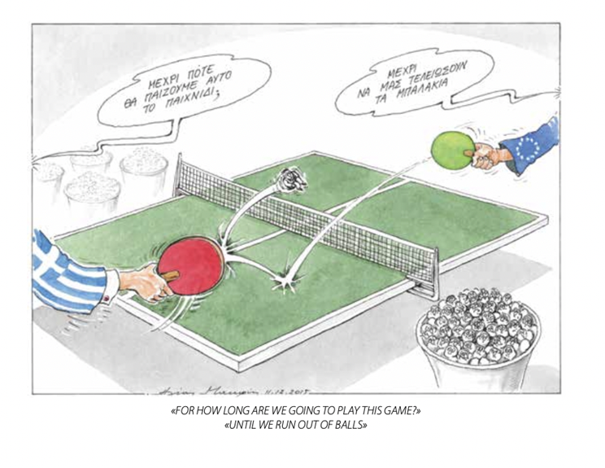
Ανάλυση υλικού - Οι πρόσφυγες/ισσες ως μπαλάκια του πινγκ πονγκ (πολιτική γελοιογραφία του Ηλία Μακρή)
Διαφωνία – Παιχνίδι – Πόλεμος
αναγνώριση οπτικής μεταφοράς: οι πρόσφυγες/ισσες είναι μπαλάκια του πινγκ πονγκ (έρμαιο της Ελλάδας και της ΕΕ), οι παίκτες/τριες του παιχνιδιού = Ελλάδα και ΕΕ (συμμετρικές αντίπαλοι), διαχωριστικό δίχτυ = σύνορα)
ερμηνεία οπτικής μεταφοράς:
η πολιτική είναι αθλητικό παιχνίδι → ανταγωνισμός ανάμεσα σε δύο αντίπαλες δυνάμεις με σκοπό την επικράτηση της μιας έναντι της άλλης
αθλητικά παιχνίδια προτιμώνται έναντι πολέμου ➔ θετικά φορτισμένο και επιφανειακά ακίνδυνο πλαίσιο
πινγκ πονγκ = μεταφορικό σενάριο ➔ έκφραση συγκεκριμένων ρόλων για τους/τις συμμετέχοντες/ουσες: η στάση απέναντί τους, η ιδεολογική τους αξιολόγηση
Εικονοποίηση φράσεων «πετάνε το μπαλάκι ο/η ένας/μία στον/στην άλλον/η» και «έγινε μπαλάκι μεταξύ»
ΠΑΝΕΠΙΣΤΗΜΙΟ ΠΑΤΡΩΝ – ΤΜΗΜΑ ΦΙΛΟΛΟΓΙΑΣ

Slide 19
Ανάλυση υλικού - Οι πρόσφυγες/ισσες ως μπαλάκια του πινγκ πονγκ (πολιτική γελοιογραφία του Ηλία Μακρή)
εξήγηση οπτικής μεταφοράς:
αναπαριστώμενοι/ες ως μπαλάκια του πινγκ πονγκ οι πρόσφυγες/ισσες χάνουν την ανθρώπινη υπόστασή τους ➔ αντικειμενοποίηση
αρνητικές συνδηλώσεις ➔ «δεν βλέπουμε πρόσωπα» ➔ απανθρωποποίηση
μετωνυμία χεριού ➔ αυτενέργεια της ΕΕ και της Ελλάδας
σημειωτικά μέσα: αντίθεση αναφορικά με το μέγεθος (μικροσκοπικές μπάλες για πρόσφυγες, μεγάλα χέρια των πολιτικών παικτριών), το χρώμα (χέρια και ρακέτες με ζωηρά χρώματα, άχρωμα μπαλάκια)
Συμπεράσματα:
1) Αναπαραγωγή διαδικασίας ετεροποίησης και ηγεμονικής απεικόνισης ➔ ρευστός ρατσισμός
2) Το παιχνίδι θα συνεχιστεί μέχρι να μην υπάρχουν άλλοι/ες πρόσφυγες/ισσες
ΠΑΝΕΠΙΣΤΗΜΙΟ ΠΑΤΡΩΝ – ΤΜΗΜΑ ΦΙΛΟΛΟΓΙΑΣ

Slide 20
Ανάλυση υλικού - Οι πρόσφυγες/ισσες ως Αγία Οικογένεια (πολιτική γελοιογραφία του Βασίλη Παπαγεωργίου)
αναγνώριση οπτικής μεταφοράς: ΕΕ = χέρι / εμπόδιο/ υπόδειξη, Πρόσφυγες = Αγία Οικογένεια, Φάτνη = hotspots
ερμηνεία οπτικής μεταφοράς:
Χέρι: παρεμπόδιση εισόδου στην ΕΕ
Αντιρατσιστική μεταφορά
Πεδίο-πηγής = Αγία Οικογένεια ➔ εννοιολογική μεταφορά που βασίζεται στη θρησκεία ➔ εμπάθεια προς πρόσφυγες
ΠΑΝΕΠΙΣΤΗΜΙΟ ΠΑΤΡΩΝ – ΤΜΗΜΑ ΦΙΛΟΛΟΓΙΑΣ

Slide 21
Ανάλυση υλικού - Οι πρόσφυγες/ισσες ως Αγία Οικογένεια (πολιτική γελοιογραφία του Βασίλη Παπαγεωργίου)
εξήγηση οπτικής μεταφοράς:
Αναπαράσταση ως Αγία Οικογένεια
στέρηση προσωπικών πολιτιστικών και θρησκευτικών χαρακτηριστικών
παρουσίαση ως πληθυσμοί που μπορούν να αφομοιωθούν (πρόσφυγες Μουσουλμάνοι, όχι Χριστιανοί)
εμπάθεια λόγω «χριστιανικής» παρουσίασής τους
Θετική επίδραση στο ελληνικό κοινό ΑΛΛΑ αποφυγή εξέτασης ταυτότητας προσφύγων
Συμπεράσματα:
Ρευστός ρατσισμός: Συμπάθεια προς πρόσφυγες που βασανίζονται όπως (αδίκως) οι χριστιανικές θρησκευτικές φιγούρες ➔ πρόσφυγες δεν συμμερίζονται τον τρόπο που αναπαριστώνται
ΠΑΝΕΠΙΣΤΗΜΙΟ ΠΑΤΡΩΝ – ΤΜΗΜΑ ΦΙΛΟΛΟΓΙΑΣ

Slide 22
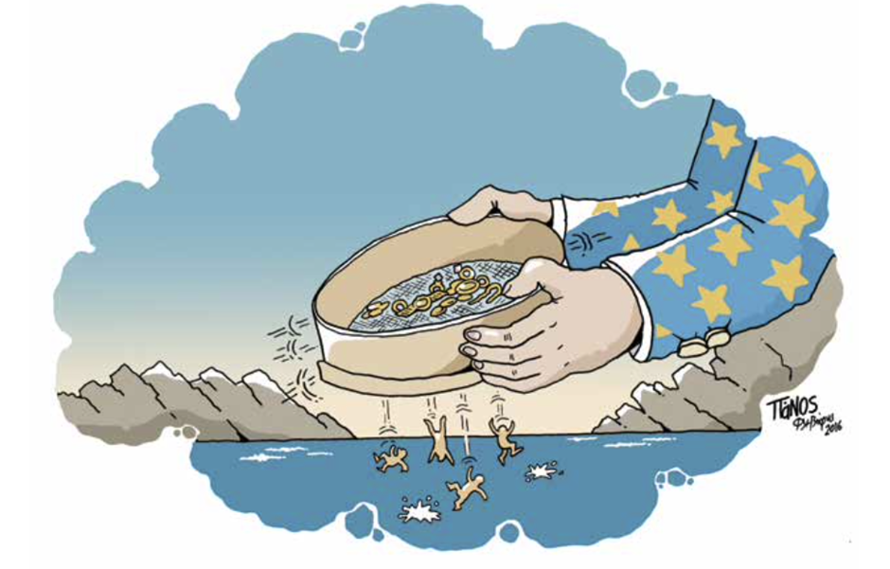
Ανάλυση υλικού - Οι πρόσφυγες/ισσες ως αντικείμενα κοσκινίσματος (πολιτική γελοιογραφία του Πάνου Ζάχαρη)
αναγνώριση οπτικής μεταφοράς: οι πρόσφυγες/ισσες είναι αντικείμενο κοσκινίσματος (πεδίο -πηγής = κοσκίνισμα, πράξη από ΕΕ, αποδέκτες/τριες = πρόσφυγες/ισσες)
ερμηνεία οπτικής μεταφοράς:
πρωτότυπη εννοιολογική μεταφορά
η ΕΕ λεηλατεί τα περιουσιακά στοιχεία των προσφύγων/ισσών ενώ τους αφήνει να πνιγούν
Πνιγμός συνανθρώπων μας στη Μεσόγειο = ευρωπαϊκή πολιτική
ΠΑΝΕΠΙΣΤΗΜΙΟ ΠΑΤΡΩΝ – ΤΜΗΜΑ ΦΙΛΟΛΟΓΙΑΣ

Slide 23
Ανάλυση υλικού - Οι πρόσφυγες/ισσες ως αντικείμενα κοσκινίσματος (πολιτική γελοιογραφία του Πάνου Ζάχαρη)
εξήγηση οπτικής μεταφοράς:
απεικόνιση προσφύγων/ισσών μέσα από εικόνες χωρίς υποκείμενο: ανθρώπινη μορφή αλλά αντικειμενοποίησή τους λόγω κοσκινίσματος (αντικείμενο που πρέπει να πεταχτεί)
χέρια ΕΕ: αστέρια (το σύμβολο της ΕΕ) και χρώματα του σακακιού ➔ αυτενέργεια και υπεροχή ΕΕ
πρόσφυγες: μικροσκοπικοί, αλλά μεγάλη και ενιαία οντότητα
δίπολο ασύμμετρης ισχύος ➔ ηγεμονική θεώρηση προσφύγων
σημειωτικά μέσα: αντίθεση αναφορικά με το μέγεθος (μικροσκοπικοί πρόσφυγες, μεγάλο κόσκινο), το χρώμα (έντονο μπλε έναντι άχρωμων, ουδέτερων, ομοιόμορφων προσφύγων)
Συμπεράσματα:
αντικειμενοποίηση των προσφύγων/ισσών = εργαλείο ρευστού ρατσισμού
ΠΑΝΕΠΙΣΤΗΜΙΟ ΠΑΤΡΩΝ – ΤΜΗΜΑ ΦΙΛΟΛΟΓΙΑΣ

Slide 24
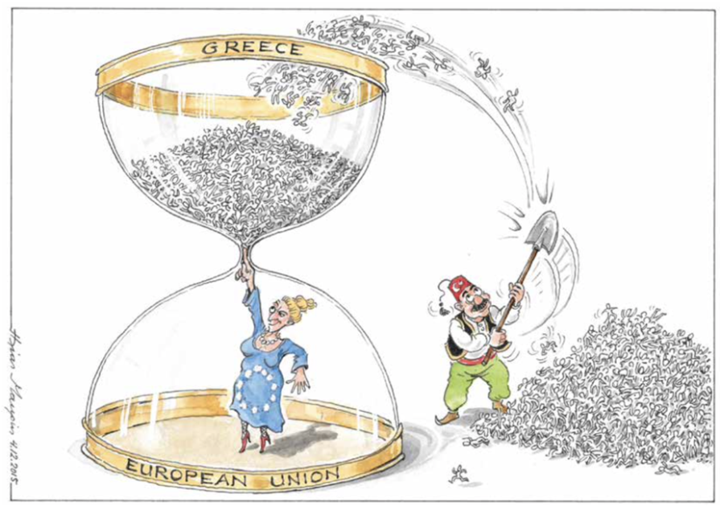
Ανάλυση υλικού - Οι πρόσφυγες/ισσες ως αντικείμενα φτυαρίσματος (πολιτική γελοιογραφία του Ηλία Μακρή)
αναγνώριση οπτικής μεταφοράς: οι πρόσφυγες/ισσες είναι αντικείμενο φτυαρίσματος (πεδίο -πηγής = φτυάρισμα, αντικείμενο του φτυαρίσματος = πρόσφυγες/ισσες)
ερμηνεία οπτικής μεταφοράς:
πρωτότυπη εννοιολογική μεταφορά
αντιπροσφυγική πολιτική της Τουρκίας και της ΕΕ
δράστης 1 = Τουρκία (παραδοσιακή φορεσιά, έκφραση ‘business as usual’), δράστης 2 = ΕΕ (γυναίκα-προσωποποίηση, έκφραση πυγμής και αποφασιστικότητας)
Κλεψύδρα-Greece: στριμωγμένοι πρόσφυγες στην Ελλάδα
ΠΑΝΕΠΙΣΤΗΜΙΟ ΠΑΤΡΩΝ – ΤΜΗΜΑ ΦΙΛΟΛΟΓΙΑΣ

Slide 25
Ανάλυση υλικού - Οι πρόσφυγες/ισσες ως αντικείμενα φτυαρίσματος (πολιτική γελοιογραφία του Ηλία Μακρή)
εξήγηση οπτικής μεταφοράς:
Κλεψύδρα = χρόνος ➔ αντίστροφη μέτρηση του χρόνου για την άφιξη των προσφύγων/ισσών στην Ευρώπη
Κλεψύδρα = χώρος ➔διαδρομή από Τουρκία στην Ελλάδα με προορισμό την Ευρώπη – παραμονή στην Ελλάδα
απεικόνιση προσφύγων/ισσών ως υλικών αντικειμένων βρόμικων, περιττών ή/και ανεπιθύμητων που πρέπει να απομακρυνθούν ➔ απανθρωποποίηση και αντικειμενοποίηση
σημειωτικά μέσα: χρώμα (ΕΕ, Τουρκία = έγχρωμες, εύρωστες ανθρώπινες φιγούρες έναντι ομοιογενούς, ασπρόμαυρης μάζας που αποτελείται από μικροσκοπικά, άμορφα ανθρωπάκια χωρίς χαρακτηριστικά)
ασύμμετρη, στερεοτυπική αναπαράσταση προσφύγων/ισσών ως μάζας-έρμαιου στις πολιτικές που εφαρμόζουν οι κυρίαρχες δυνάμεις
Συμπεράσματα:
αντικειμενοποίηση των προσφύγων/ισσών = εργαλείο ρευστού ρατσισμού
ΠΑΝΕΠΙΣΤΗΜΙΟ ΠΑΤΡΩΝ – ΤΜΗΜΑ ΦΙΛΟΛΟΓΙΑΣ

Slide 26
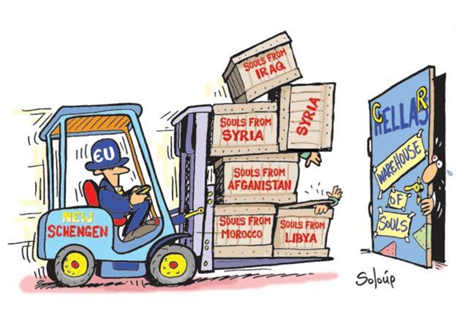
Ανάλυση υλικού – Το ποντίκι (πολιτική γελοιογραφία του Soloup)
αναγνώριση οπτικής μεταφοράς: μετανάστες = φορτίο, Ελλάδα = αποθήκη ‘περιοχή Schengen’ = κλαρκ, ΕΕ = χειριστής κλαρκ (πεδίο – πηγής = το φορτίο, πεδίο – στόχος = μετανάστες)
ερμηνεία οπτικής μεταφοράς:
κριτική κανονισμού ➔ η ΕΕ δεν μοιράζεται την ευθύνη για τη φιλοξενία των προσφύγων ισότιμα με την Ελλάδα
Μεταφορικός χαρακτηρισμός μεταναστών ως βαρύ φορτίου → απαιτεί κλαρκ
αδύναμοι παρουσιάζονται οι πρόσφυγες και στα ρατσιστικά/αντιρατσιστικά ανέκδοτα
(Racist and antiracist discourse in Greeks migrant/refugee jokes: A multiliteracies teaching proposal about liquid racism
V. Tsami & E. Skoura & A. Archakis)
ΠΑΝΕΠΙΣΤΗΜΙΟ ΠΑΤΡΩΝ – ΤΜΗΜΑ ΦΙΛΟΛΟΓΙΑΣ

Slide 27
Ανάλυση υλικού – Το ποντίκι (πολιτική γελοιογραφία του Soloup)
εξήγηση οπτικής μεταφοράς:
Αντίθεση μεταξύ απανθρωπισμού (φορτίο) – ψυχών (souls στα κουτιά)
Απεικόνιση προσφύγων/ισσών ως υλικών (φορτίο)
«δεν βλέπουμε πρόσωπα, δεν είναι αληθινοί άνθρωποι»
Αποτύπωση Ελλάδας ως φοβισμένο άτομο
Παγιδευμένοι πρόσφυγες στα κουτιά
Αποτύπωση άδικης μεταχείρισης προσφύγων από πολιτικές δυνάμεις
Απανθρωποίηση - Αντικειμενοποίηση
πρόκληση συμπάθειας
Συμπεράσματα:
Μεταφορική αποτύπωση ➔ αντι-μεταναστευτική ερμηνεία
κειμενικό περιεχόμενο ➔ συμπάθεια
ΠΑΝΕΠΙΣΤΗΜΙΟ ΠΑΤΡΩΝ – ΤΜΗΜΑ ΦΙΛΟΛΟΓΙΑΣ

Slide 28
Συμπεράσματα
οπτικές αναπαραστάσεις προσφύγων/ισσών ως «άφωνων θυμάτων» και «επικίνδυνων τρομοκρατών/ισσών»
Άφωνα θύματα βάσει της παρούσας μελέτης
απανθρωποποιημένοι/ες ή/και αντικειμενοποιημένοι/ες πρόσφυγες/ισσες ➔ στρατηγική ετεροποίησης και αναπαραγωγής ρατσιστικών στερεοτύπων ➔ ρευστός ρατσισμός
Μεταφορική αναπαράσταση προσφύγων/ισσών ως αντικειμένων, αφαίρεση ανθρώπινων χαρακτηριστικών τους
αντίθεση μεταξύ αυτενέργειας (για τις κυρίαρχες κοινωνικές δυνάμεις) και έλλειψης αυτενέργειας/παθητικότητας (για τους/τις πρόσφυγες/ισσες) ➔ δίπολο ασυμμετρίας ισχύος
ΠΑΝΕΠΙΣΤΗΜΙΟ ΠΑΤΡΩΝ – ΤΜΗΜΑ ΦΙΛΟΛΟΓΙΑΣ

Slide 29
Συμπεράσματα
Μέσα από το πρίσμα της παρούσας μελέτης θεωρούμε αυτή την αναπαράσταση των προσφύγων/ισσών στο μικρο-επίπεδο των πολιτικών γελοιογραφιών ως απόρροια του ρευστού ρατσισμού μέσα από τον οποίο αναδύεται, στο μακρο-επίπεδο, ένας ηγεμονικός λόγος που αναπαράγει τη διάκριση και την ανισότητα.
Ο δημόσιος λόγος για τους/τις πρόσφυγες/ισσες χρειάζεται αφενός να ενισχύσει μια πλαισίωση «θετικής ανθρωποποίησης» και αφετέρου να αποτινάξει την πλαισίωση που αφορά «την αρνητική ανθρωποποίηση και την απανθρωποποίηση».
Βασικό εργαλείο διαμόρφωσης διπόλου: οπτική μεταφορά
Σημειωτικά μέσα ➔ διαμόρφωση του δίπολου ασύμμετρης ισχύος μεταξύ προσφύγων/ισσών και πολιτικών δυνάμεων ➔ αναλυτικά εργαλεία στη διερεύνηση της διάχυσης του ρευστού ρατσισμού
ΠΑΝΕΠΙΣΤΗΜΙΟ ΠΑΤΡΩΝ – ΤΜΗΜΑ ΦΙΛΟΛΟΓΙΑΣ

Slide 30
Συμπεράσματα
συγκεκριμένες αναπαραστάσεις επιδιώκουν:
ευαισθητοποίηση του κοινού για κοινωνική αδικία σχετικά με την αντιμετώπιση των προσφύγων/ισσών
πρόκληση συμπόνοιας για τα δεινά που υφίστανται για την εξασφάλιση εξασφαλίσουν ασφαλούς και αξιοπρεπής διαβίωση
Γελοιογράφοι: επίκριση (αντι)προσφυγικών πολιτικών κυρίαρχων δυνάμεων και θέση υπέρ προσφύγων/ισσών ➔ αντιρατσιστικός λόγος
ΑΛΛΑ: μεταφορική αντικειμενοποίηση των προσφύγων/ισσών και δίπολο ασύμμετρης ισχύος μεταξύ προσφύγων/ισσών και πολιτικών δυνάμεων = εργαλεία διάχυσης του ρευστού ρατσισμού
ΠΑΝΕΠΙΣΤΗΜΙΟ ΠΑΤΡΩΝ – ΤΜΗΜΑ ΦΙΛΟΛΟΓΙΑΣ

Slide 31
Συμπεράσματα
πολυτροπικός αντιρατσιστικός λόγος = πρόσφορο έδαφος για διερεύνηση συγκαλυμμένων νοηματοδοτήσεων ➔ αναπαραγωγή στερεοτύπων, προκαταλήψεων και ανισοτήτων
η χρήση μεταφορικών αναπαραστάσεων ευνοεί τον ρευστό ρατσισμό στην πολιτική γελοιογραφία ➔ εργαλείο αρνητικής πλαισίωσης και μηχανισμός ετεροποίησης
χρησιμότητα μεταφοράς για κριτική προσέγγιση στον λόγο και ανάδειξη ρόλου μετωνυμίας και οπτικής τροπικότητας στην παραγωγή των συγκαλυμμένων, ιδεολογικά φορτισμένων νοημάτων
Αίτημα για απεικόνιση προσφύγων ως ανθρώπων με δικές τους (πολλαπλές) ταυτότητες και με αυτοδιάθεση και αυτενέργεια
ΠΑΝΕΠΙΣΤΗΜΙΟ ΠΑΤΡΩΝ – ΤΜΗΜΑ ΦΙΛΟΛΟΓΙΑΣ

Slide 32
Σας ευχαριστώ πολύ για την προσοχή σας
Μεταφορικές αναπαραστάσεις των προσφύγων/ισσών σε φιλοπροσφυγικές πολιτικές γελοιογραφίες
Άννα Πιατά & Σταύρος Ασημακόπουλος
Εθνικό και Καποδιστριακό Πανεπιστήμιο Αθηνών/Πανεπιστήμιο του Νεσατέλ & Πανεπιστήμιο Μάλτας
ΠΑΝΕΠΙΣΤΗΜΙΟ ΠΑΤΡΩΝ – ΤΜΗΜΑ ΦΙΛΟΛΟΓΙΑΣ

